Slide 1
ADC
Đặt vấn đề: Giả sử ta có 1 tín hiệu điện áp 2V làm thế nào để ta đo được hiệu điện thế này? Theo như bài học GPIO ta được biết GPIO chỉ có thể đo được tín hiệu điện áp 0v (ứng với mức logic 0), 3.3v ứng với mức logic 1.
Chính vì lí do này mà người ta đã chế tạo ra bộ ADC. Bộ ADC giúp chúng ta có thể đo được 1 điện áp bất kì trong khoảng 0 -> 3.3V
2V

Slide 2
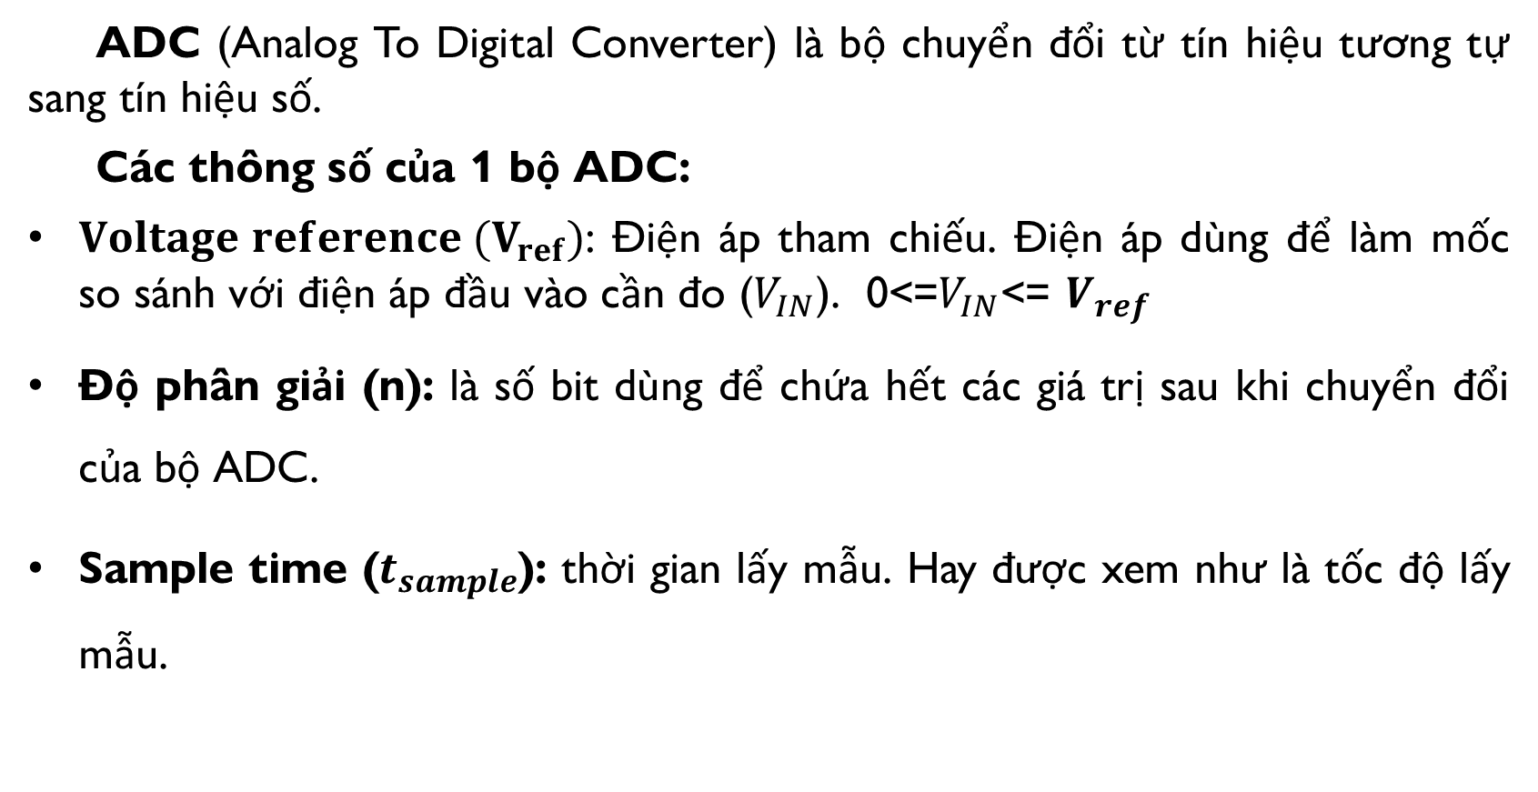
ADC
ADC (Analog To Digital Converter) là bộ chuyển đổi từ tín hiệu tương tự sang tín hiệu số.
Các thông số của 1 bộ ADC:
$Voltage reference (V_{ref})$: Điện áp tham chiếu. Điện áp dùng để làm mốc so sánh với điện áp đầu vào cần đo ($V_{IN}$). 0<=$V_{IN}$<= $V_{ref}$
Độ phân giải (n): là số bit dùng để chứa hết các giá trị sau khi chuyển đổi của bộ ADC.
Sample time ($t_{sample}$): thời gian lấy mẫu. Hay được xem như là tốc độ lấy mẫu.

Slide 3
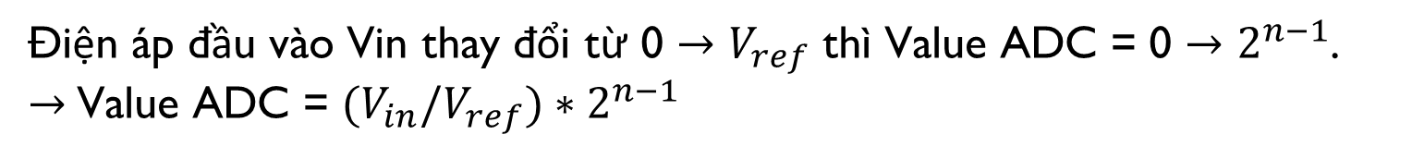



ADC
$$V_{ref}$$
(Đại lượng đã biết)
(Đại lượng chưa biết)
$$V_{in}$$
Bộ ADC
(Đại lượng đọc được)
Value ADC
$$n$$
(Đại lượng đã biết)
Điện áp đầu vào Vin thay đổi từ 0 $→V_{ref}$ thì Value ADC = 0 $→2^{n−1}$.
$→$Value ADC = ${(V}_{in}/V_{ref})∗2^{n−1}$

Slide 4
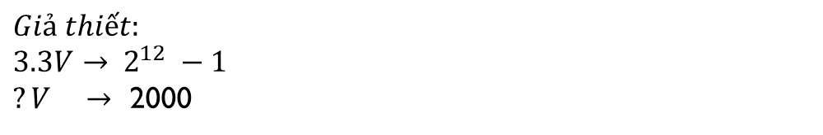
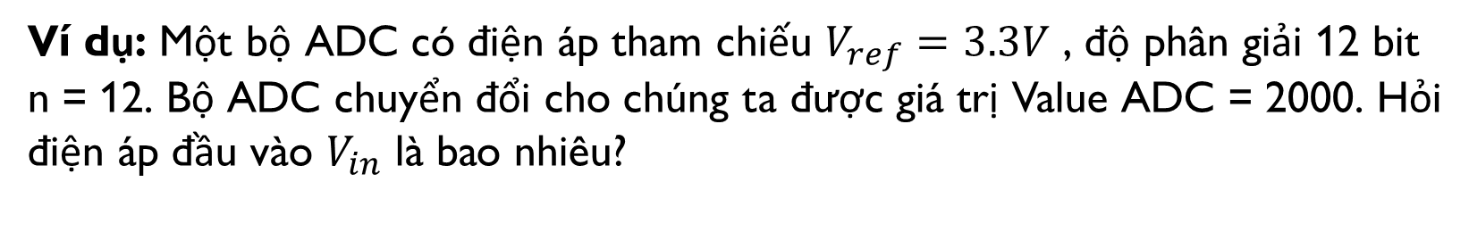
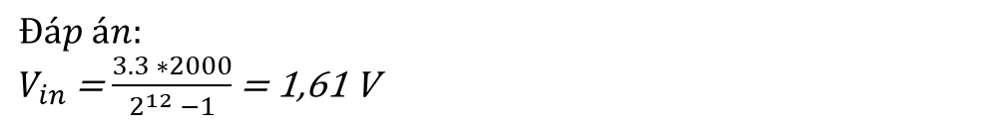
ADC
Ví dụ: Một bộ ADC có điện áp tham chiếu $V_{ref}=3.3V$ , độ phân giải 12 bit n = 12. Bộ ADC chuyển đổi cho chúng ta được giá trị Value ADC = 2000. Hỏi điện áp đầu vào $V_{in}$ là bao nhiêu?
Lời giải
$$Giả thiết:$$
$3.3V→$ $2^{12} −1$
$?V$ $→$ 2000
$$Đáp án:$$
$V_{in}$ = $\frac{3.3 ∗2000}{2^{12} −1}$ = 1,61 V

Slide 5
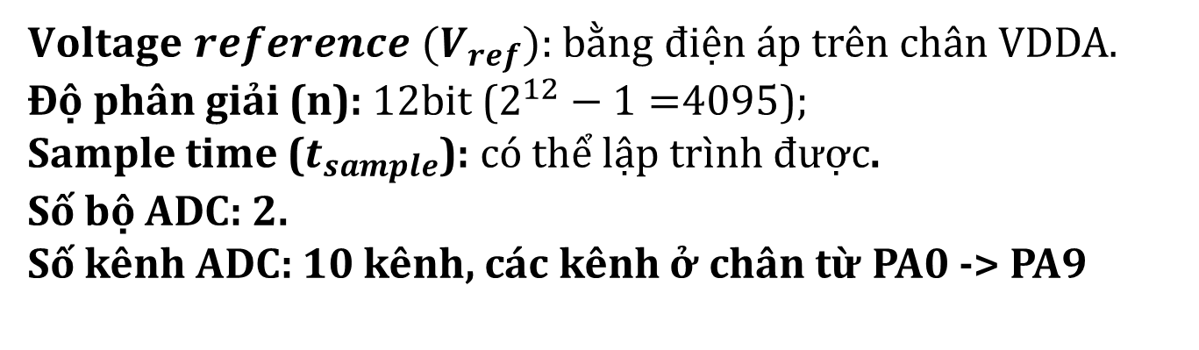
ADC TRONG STM32
$Voltage reference (V_{ref})$: bằng điện áp trên chân VDDA.
Độ phân giải (n): 12bit ($2^{12}−1=$4095);
Sample time ($t_{sample}$): có thể lập trình được.
Số bộ ADC: 2.
Số kênh ADC: 10 kênh, các kênh ở chân từ PA0 -> PA9

Slide 6
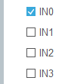
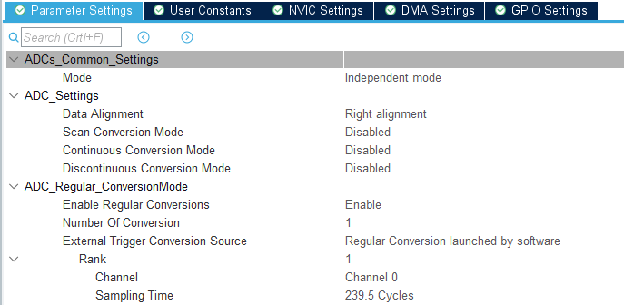
ĐỌC 1 KÊNH ADC
Tích chọn kênh cần đọc (ở đây ta đọc kênh IN0 chính là chân A0), các thông số cấu hình để mặc định.
ADC_HandleTypeDef hadc1;
uint16_t adc;
HAL_ADC_Start(&hadc1);
HAL_ADC_PollForConversion(&hadc1, 300);
adc=HAL_ADC_GetValue(&hadc1);
HAL_ADC_Stop(&hadc1);

Slide 7

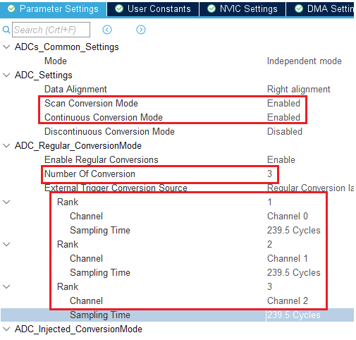
ĐỌC NHIỀU KÊNH ADC
Đọc ADC trên 3 kênh PA0, PA1, PA2
Các tham số cần lưu ý:
Scan Conversion Mode: chế độ quét lần lượt từng kênh, chế độ này tự động được bật khi chúng ta muốn đọc từ 2 kênh trở lên (khi set Number of Conversion lớn hơn 1), ngược lại khi chỉ có 1 kênh ADC, mode này tự động tắt.
Continuous conversion mode: khi chuyển đổi xong, chúng sẽ ngay lập tức chuyển đến kênh kế tiếp để đọc.
Number Of Conversion: số kênh ADC cần đọc.

Slide 8
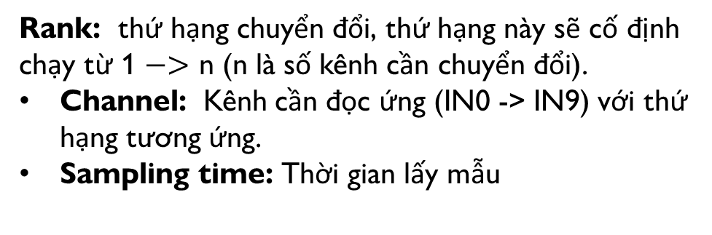
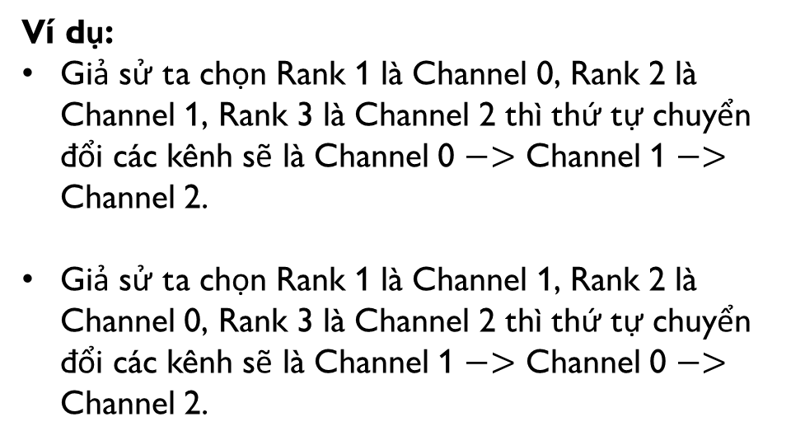
ĐỌC NHIỀU KÊNH ADC
Các tham số cần lưu ý:
Rank: thứ hạng chuyển đổi, thứ hạng này sẽ cố định chạy từ 1 $−>$ n (n là số kênh cần chuyển đổi).
Channel: Kênh cần đọc ứng (IN0 -> IN9) với thứ hạng tương ứng.
Sampling time: Thời gian lấy mẫu
Ví dụ:
Giả sử ta chọn Rank 1 là Channel 0, Rank 2 là Channel 1, Rank 3 là Channel 2 thì thứ tự chuyển đổi các kênh sẽ là Channel 0 $−>$ Channel 1 $−>$ Channel 2.
Giả sử ta chọn Rank 1 là Channel 1, Rank 2 là Channel 0, Rank 3 là Channel 2 thì thứ tự chuyển đổi các kênh sẽ là Channel 1 $−>$ Channel 0 $−>$ Channel 2.

Slide 9
ĐỌC NHIỀU KÊNH ADC
ADC_HandleTypeDef hadc1;
uint16_t adc0,adc1, adc2;
HAL_ADC_Start(&hadc1);
HAL_ADC_PollForConversion(&hadc1, 300);
adc0=HAL_ADC_GetValue(&hadc1);
HAL_ADC_PollForConversion(&hadc1, 300);
adc1=HAL_ADC_GetValue(&hadc1);
HAL_ADC_PollForConversion(&hadc1, 300);
adc1=HAL_ADC_GetValue(&hadc1);
HAL_ADC_Stop(&hadc1);
Khởi động bộ ADC.
Chuyển đổi giá trị kênh rank thứ 1
Đọc giá trị ADC ở trị kênh rank thứ 1 ( như trên hình thì sẽ là Channel 0)
Chuyển đổi giá trị kênh rank thứ 2
Chuyển đổi giá trị kênh rank thứ 3
Dừng bộ ADC

